Slide 1
Сызрань- территория детства Мероприятия МКУ г.о. «Ресурсный центр поддержки развития местного самоуправления» в рамках исполнения Плана мероприятий «Сызрань: Город – территория детства»
Конкурс городов России
«Город – территория детства»

Slide 2
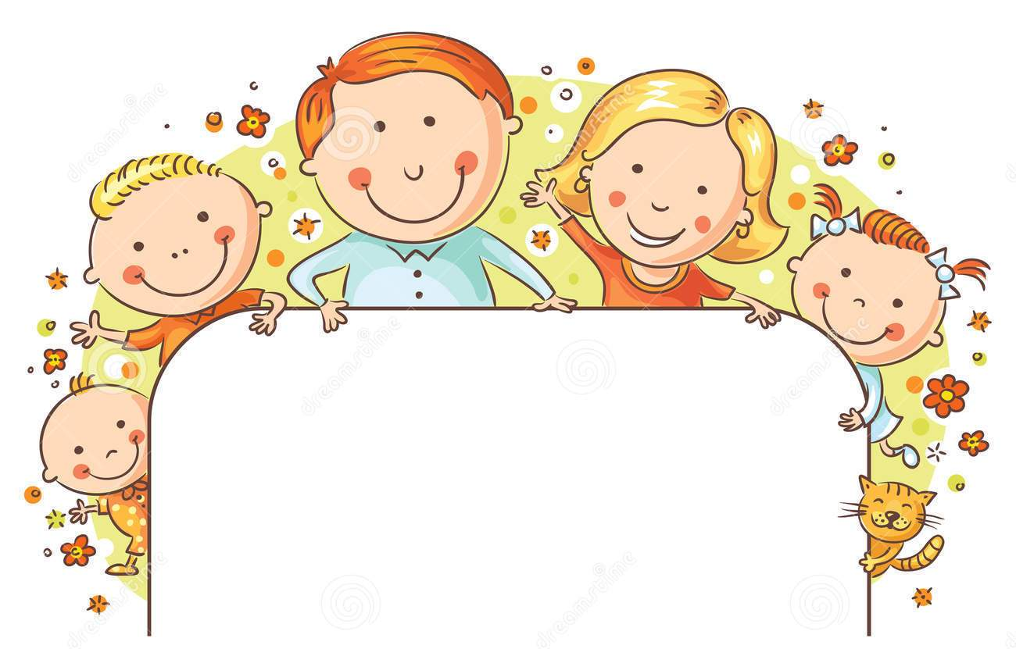
Акция «День соседа»

Slide 3
День соседей - это комплекс мероприятий по месту жительства досуговых, спортивных и развлекательного характера

Slide 4
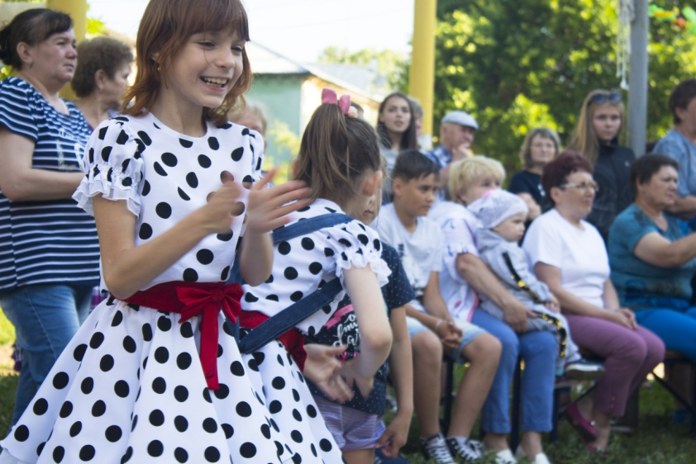
Цель акции - создание условий для развития добрососедских отношений по месту жительства, установление связей между поколениями по месту жительства.

Slide 5
"Сызранская Добриада":
серия дворовых мероприятий для детей и подростков по месту жительства,
практика организации "добрых" дворовых акций в микрорайонах города, направленных на развитие добрососедских отношений среди детей и подростков по месту жительства.
В июне 2018 года прошло 7 акций в пяти районах города.
Участники: 1 000 жителей города разных возрастов
В рамках мероприятий проходили
добрые спортивные старты,
веселые викторины и игры для детей

Slide 6
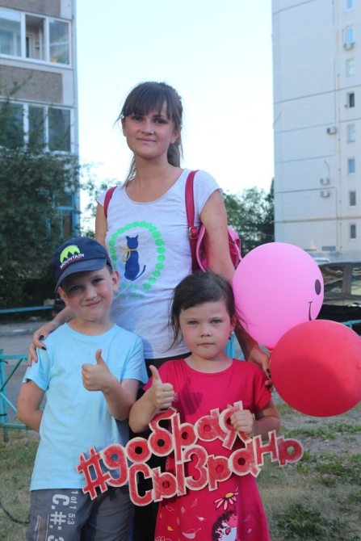
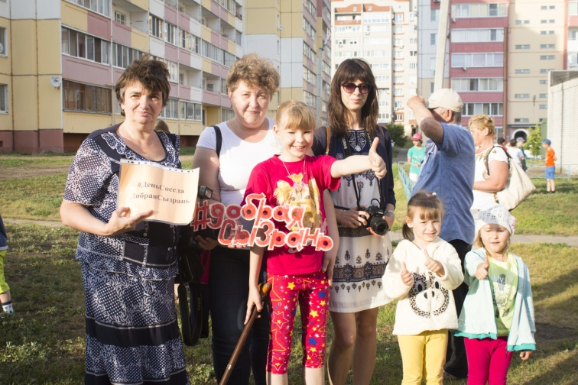
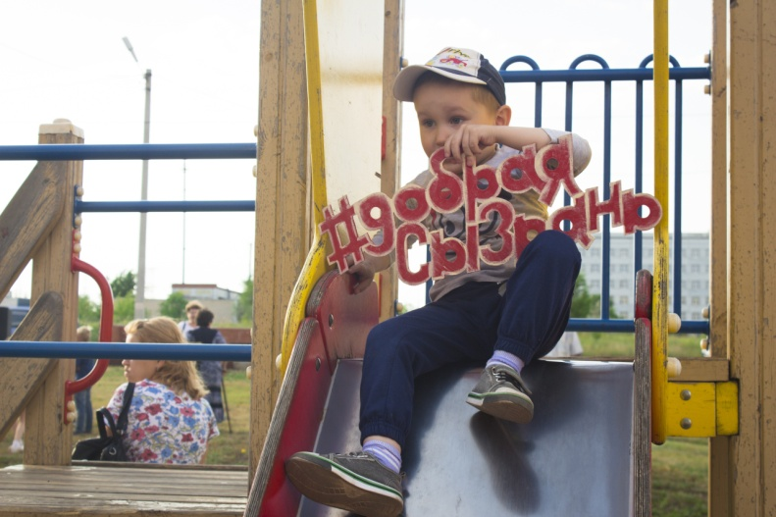

Slide 7
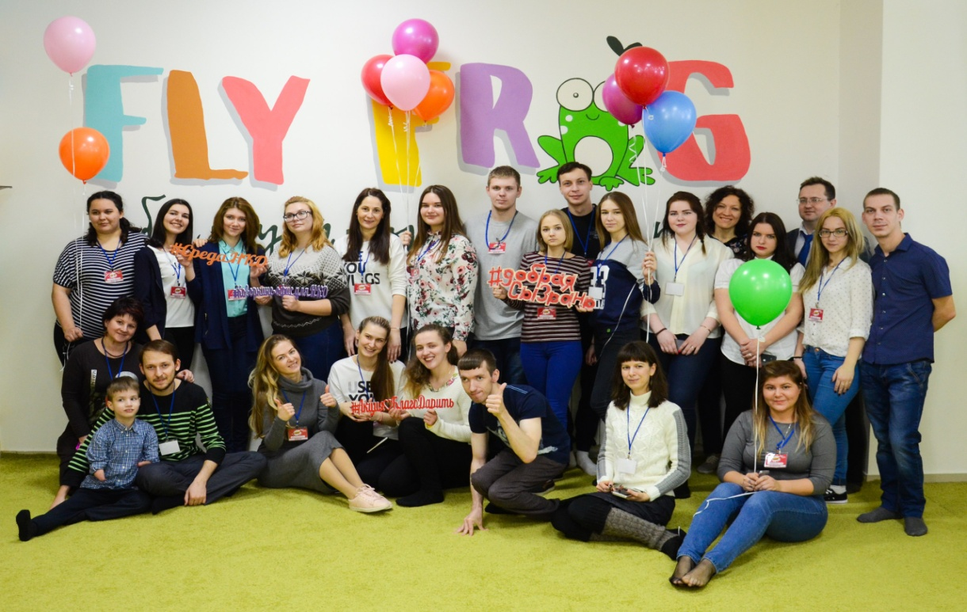
Акция "Добрые люди"

Slide 8
"Добрые люди" - это социальная акция, призванная помочь детям-инвалидам, детям и подросткам с ОВЗ от 8 до 12 лет раскрыть свой творческий потенциал и весело провести время.
Акция "Добрые люди", направленная на социальную адаптацию детей и подростков, является одним из направлений большого проекта
"Добрая Сызрань".
Настоящий праздник для детей с «безграничными возможностями» устроили 20 организаций-партнеров, в том числе предприниматели, спортсмены, общественные деятели, педагоги, мастера изобразительного и прикладного творчества, работники культуры, студенты-медики – волонтёры, воспитанники учреждений дополнительного образования,
представители Коворкинг- офиса из г. Октябрьск,
сотрудники и добровольцы сызранских общественных организаций.
Количество партнеров - 20
Количество благополучателей - 30
Бюджет проекта: 5 000,00 рублей

Slide 9
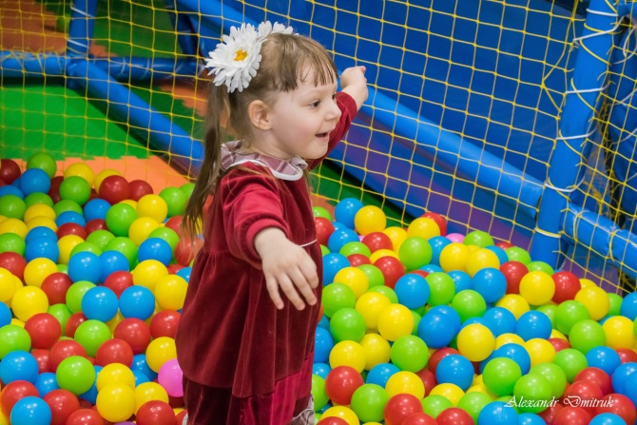
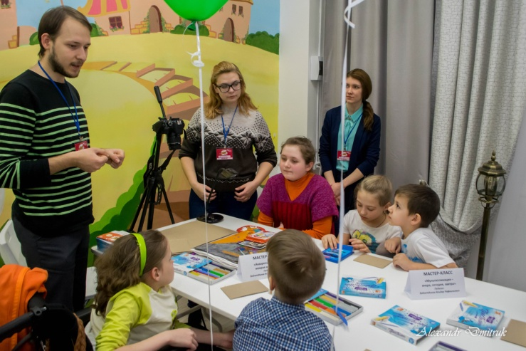
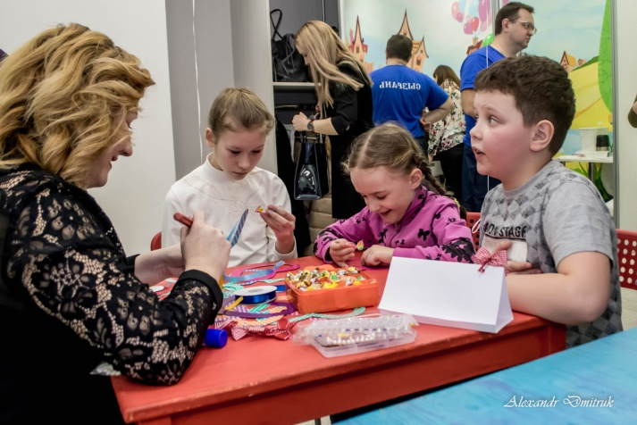
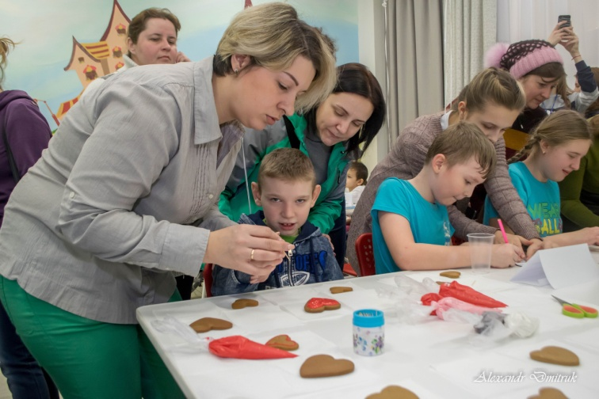
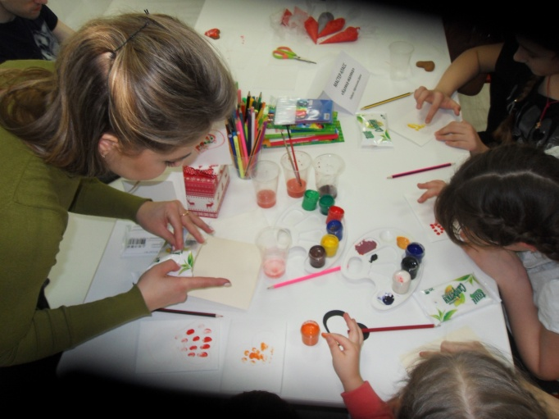

Slide 10
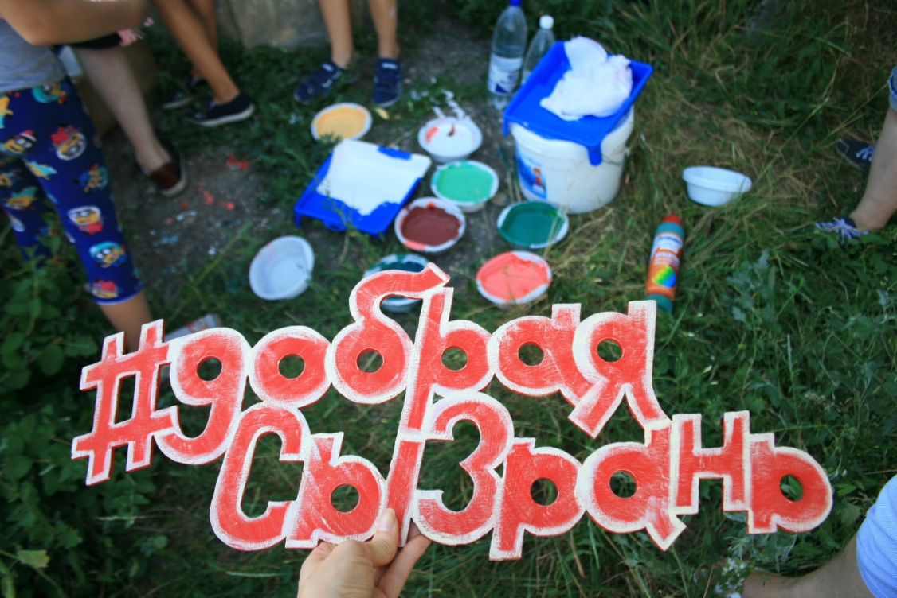
Марафон ярких поступков

Slide 11
Цель акции - создание мотивации для жителей всех возрастов на преобразование окружающего пространства.
В рамках акций неблагоустроенные объекты городской среды
в микрорайонах преображались в творческие площадки, на которых художники совместно с сызранцами всех возрастов создавали арт-объекты из обычных гаражей, ворот и фасадов зданий.
География акции - городской округ Сызрань,
территория Сызранского района (с. Рамено).
5 акций по росписи 5 объектов
, в которых приняло участие не менее 300 жителей разного возраста.

Slide 13
В мероприятиях приняли участие - 13 903 жителей г. о. Сызрань разных возрастов, из них: - 5 911 жителей до 18 лет, что составляет: 3,5 от общего количества жителей Сызрани; 20 % от количества жителей Сызрани в возрасте до 18 лет.

